Slide 1
SCHAKELDAGEN
IPLO komt naar je toe
Oktober 2026

Slide 2
Verwachtingen
Wat u leert tijdens deze sessie
U begrijpt wat een veiligheidsgerichte aanpak inhoudt.
U kunt de vertaalslag maken naar aandachtsgebieden.
U begrijpt hoe we zicht houden op de energietransitie
Notes:
Dit stond in de beschrijving bij de sessie. De middelste zal niet lukken wegens de beperkte tijd van de sessie. De andere twee worden behandeld.

Slide 3
Verwachtingen
Wat u leert tijdens deze sessie
U begrijpt wat een veiligheidsgerichte aanpak inhoudt.
U kunt de vertaalslag maken naar aandachtsgebieden.
U begrijpt hoe we zicht houden op de energietransitie
Notes:
Ten eerste hoe RWS zicht houdt op de energietransitie. Deel I is vooral zenden. Deel II is meer interactief.

Slide 4
Corporate presentatie
Rijkswaterstaat |
Notes:
Deze figuren tonen de door RWS beheerde hoofdnetwerken. We hebben data over deze netwerken. Basisnet weg is iets groter omdat er ook provinciale wegen en wegen in beheer bij het havenbedrijf in zitten. Meest in het oog springend de route vanaf de A58 tot Zelzate via de Westerscheldetunnel.

Slide 5
Zicht houden op energietransitie Water
Wettelijke verplichting schip en lading te melden bij IVS posten
IVS - Informatie- en Volgsysteem voor de Scheepvaart
Rijnvaartpolitiereglement en
Regeling communicatie en afmetingen Rijksbinnenwateren
Notes:
Verplichting in
- Rijnvaartpolitiereglement en
- Regeling communicatie en afmetingen Rijksbinnenwateren (in bijlage 1 zit een kaartje met alle IVS posten)

Slide 6
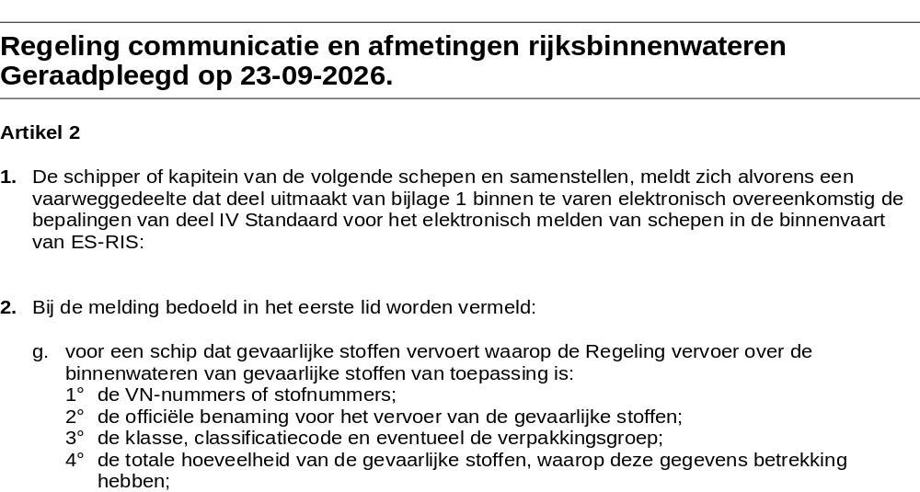
Zicht houden op energietransitie Water
Notes:
Uit Regeling communicatie en afmetingen Rijksbinnenwateren (in bijlage 1 zit een kaartje met alle IVS posten). In het Rijnvaartpolitiereglement zit een soortgelijke bepaling

Slide 7
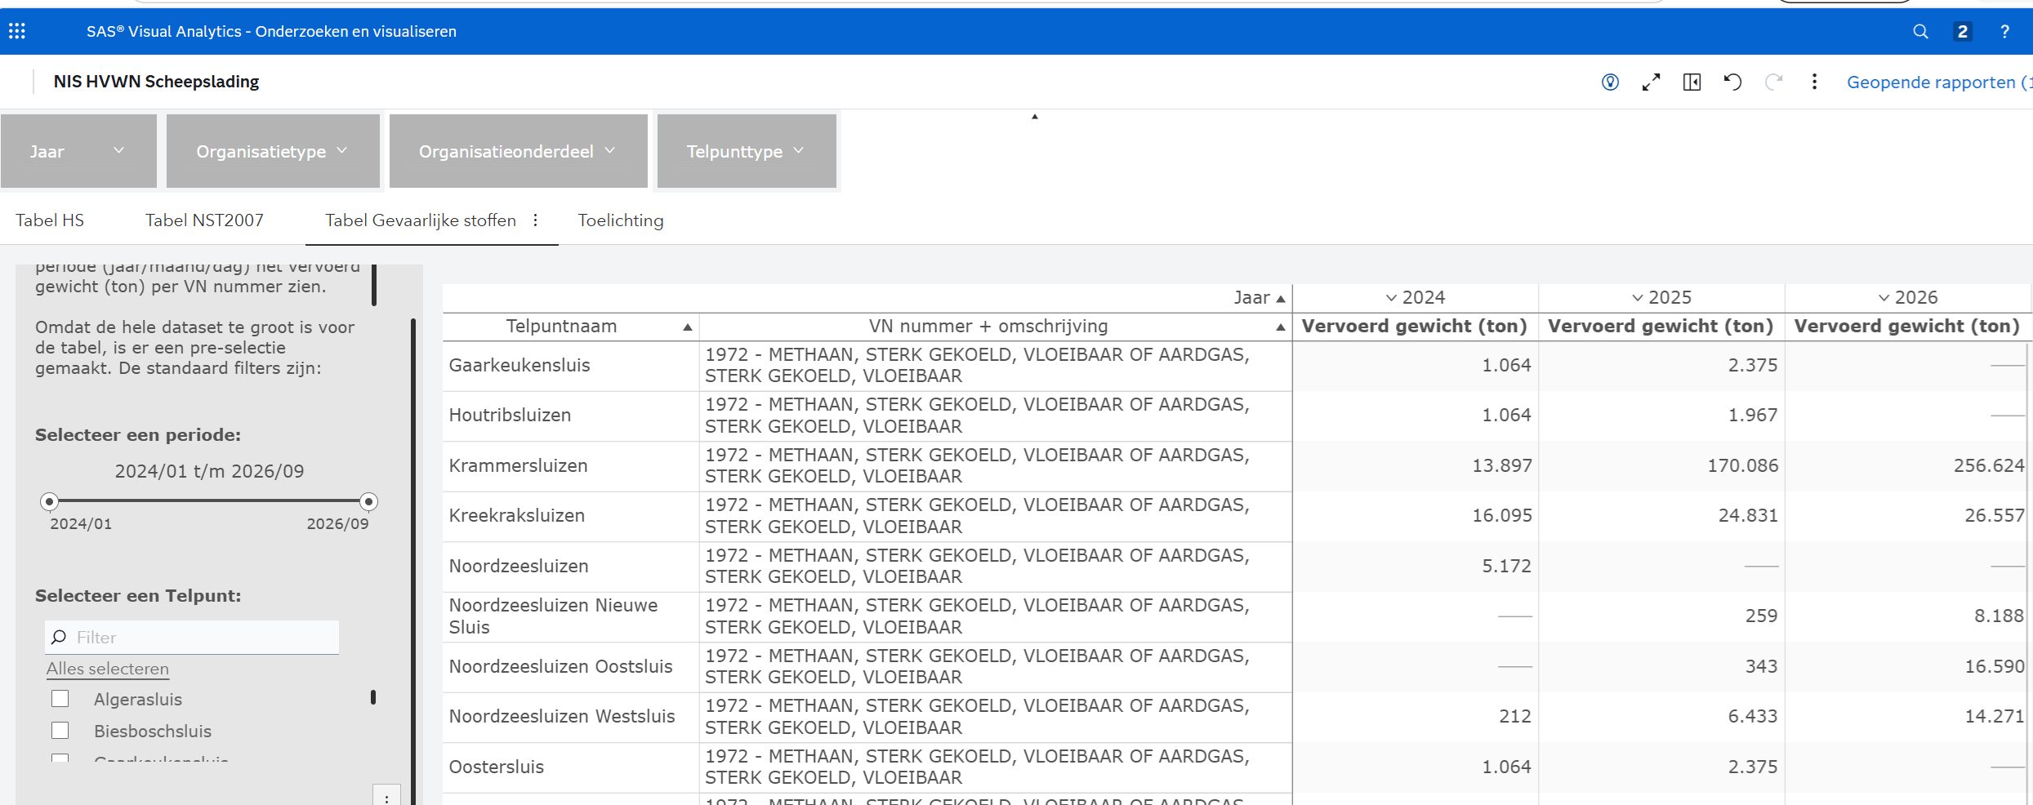
Zicht houden op energietransitie
Voorbeeld UN1972 (LNG)

Slide 8
Zicht houden op energietransitie
Weg
Notes:
Bij weg tellen we nu één keer per vijf jaar, dus de trend is hier moeilijker te maken. Bovendien tellen we één tot twee weken per jaar en wordt ervan uitgegaan dat 40% van de voertuigen leeg en ongereinigd is.
1 vrachtwagen in een week komt dus neer op 1*52*0,6 = 31,2 vrachtwagens per jaar.
We proberen hier al langere tijd betere data voor te krijgen. Voorbeeld Weigh in Motion (pilot 2027-2028) en de vrachtwagenheffing (evaluatie 2030).

Slide 9
Verwachtingen
Wat u leert tijdens deze sessie
U begrijpt wat een veiligheidsgerichte aanpak inhoudt.
U kunt de vertaalslag maken naar aandachtsgebieden.
U begrijpt hoe we zicht houden op de energietransitie
Notes:
Deel II Veiligheidsgerichte aanpak

Slide 10
Vraag vooraf
Weet iedereen wat het basisnet is?

Slide 11
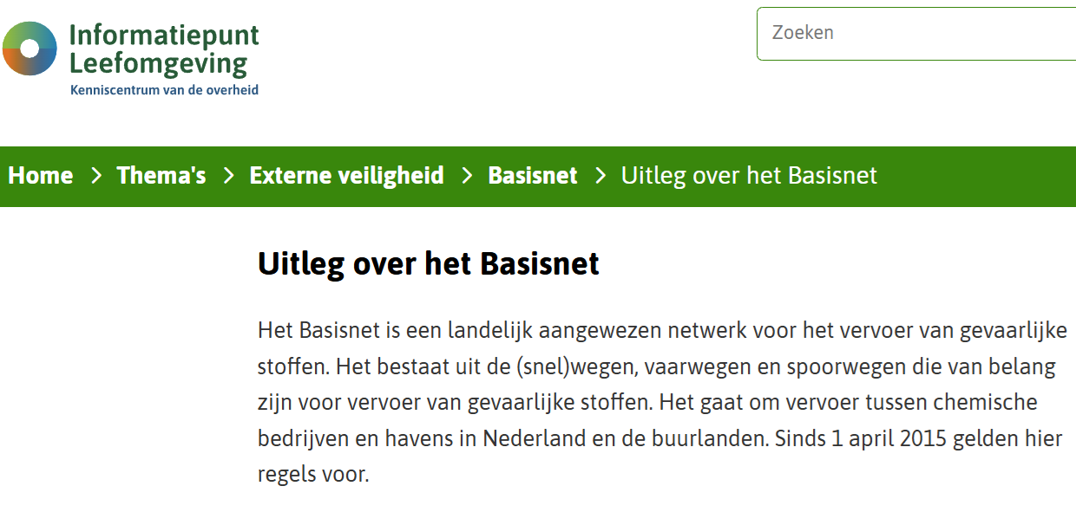
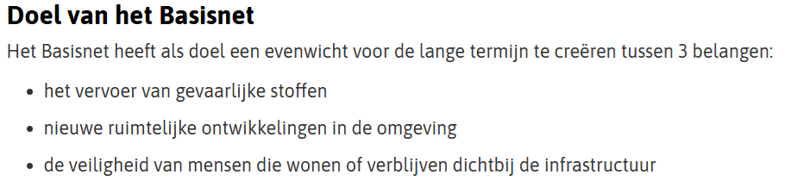
Vraag vooraf
Notes:
Indien basisnet niet bekend is dan kort toelichten en ook verwijzen naar IPLO pagina’s met uitleg. Ook kort uitleggen geven over Robuust basisnet.

Slide 12
Robuust basisnet
Kamerbrief 28 september 2026 “Vervolg herziening basisnet n.a.v. bestuurlijk traject”
Copy paste uit de kamerbrief:
Uit de evaluaties van het basisnet blijkt ten aanzien van de risicoplafonds en risicocontouren dat deze geen invloed hebben op de veiligheid van het vervoer van gevaarlijke stoffen.
Het instrument werkt dus niet, zoals ook is gebleken uit de uitgevoerde evaluatie door Ecorys in 2023.
In het kort leidt dit tot een systeem zonder risicoplafonds en risicocontouren.
Notes:
Robuust basisnet is nu herziening basisnet

Slide 13
Dus deze contouren verdwijnen

Slide 14
En dit verdwijnt ook
Hoe weet RWS waar de hoogste risico’s op het netwerk zitten zonder risicoplafonds?

Slide 15
Robuust basisnet
Beslisnota Kamerbrief Vervoer van Gevaarlijke Stoffen in 2025-2026
Echter, er moet aandacht blijven voor de mogelijkheid dat er toch een keer een ongeval plaatsvindt en er daardoor maatschappelijke ontwrichting ontstaat. De effecten die dan kunnen optreden (naast milieueffecten) zijn een brand, explosie of gifwolk. De effecten moeten op zo’n moment zo veel mogelijk worden beperkt of gemitigeerd. Hiervoor kunnen en worden op de infrastructuur maar ook buiten de infrastructuur (in de aandachtsgebieden) maatregelen getroffen.
Welke maatregelen?
Alleen bij aanleg?
Of ook bij bestaande infra?
Notes:
Wetgeving richt zich nu op projectbesluiten. Dus nieuwbouw. RWS heeft een eigen verantwoordelijkheid om te weten waar risico’s zitten. Maar geldt dat ook voor vervoer van gevaarlijke stoffen?

Slide 16
Veiligheidsgerichte aanpak
Notes:
De komst van Robuust basisnet was voor ons aanleiding om na te denken over wat wij de veiligheidsgerichte aanpak noemen. In deze figuur staan de verschillende momenten die voor RWS relevant zijn vanuit externe veiligheid. De manier waarop wij bij elk van deze momenten handelen noemen wij de veiligheidsgerichte aanpak.

Slide 17
Veiligheidsgerichte aanpak
Notes:
We gaan in op de bestaande situatie. Voor nieuwe situaties bestaat al regelgeving.

Slide 18
Veiligheidsgerichte aanpak
Als je wilt weten waar de hoogste risico’s zitten moet je eerst weten wat je wilt beschermen.
Notes:
We gaan in op de bestaande situatie.

Slide 19
Wat beschermen we?
Besluit kwaliteit leefomgeving
§ 5.1.2.2. Veiligheid rond opslag, productie, gebruik en vervoer van gevaarlijke stoffen en windturbines
Artikel 5.6. (plaatsgebonden risico)
Het plaatsgebonden risico is de kans op het overlijden van een onbeschermd en continu aanwezig persoon buiten de begrenzing van de locatie waar een activiteit wordt verricht als rechtstreeks gevolg van een ongewoon voorval veroorzaakt door die activiteit.
Artikel 5.15. (aandachtsgebieden voor externe veiligheidsrisico’s: groepsrisico)
In een omgevingsplan wordt voor beperkt kwetsbare, kwetsbare en zeer kwetsbare gebouwen en beperkt kwetsbare en kwetsbare locaties binnen een brandaandachtsgebied, een explosieaandachtsgebied en een gifwolkaandachtsgebied rekening gehouden met de kans op het overlijden van een groep van tien of meer personen per jaar als rechtstreeks gevolg van een ongewoon voorval veroorzaakt door een activiteit.
…
Notes:
Bij het nadenken over dit onderwerp lopen we tegen meerdere vragen aan. Eén van deze vragen is waar we naar kijken of wat we beschermen. Dit lijkt heel basic maar het bleek toch discutabel.
Als je wilt weten waar de hoogste risico’s zitten dan moet je ook weten wat je beschermd.
§ 5.1.2.2 is voor de doorgewinterde EV-er een bekende paragraaf uit het Bkl. De definitie van PR en GR is ook een bekende. Hierna komt de vraag wat we beschermen. Voordat we deze vraag beantwoorden zie artikel 5.6 en 5.15. Hier wordt nadrukkelijk gesproken over het overlijden van een persoon of een groep personen.

Slide 20
Wat beschermen we?
A
Personen (doden)
B
Personen (doden en gewonden)
C
Personen (doden en gewonden)
Milieu/natuur
Economische gevolgen

Slide 21
Niet alleen dodelijke slachtoffers:
Nota van toelichting bij Bkl art 5.15
“Een goede toepassing van deze bepaling leidt niet alleen tot evenwichtige keuzen met het oog op de bescherming van personen in gebouwen en op locaties in de omgeving van een risicovolle activiteit, maar ook tot het beperken van schade aan de fysieke leefomgeving in bredere zin (schade aan gebouwen en het milieu).”
Ook het Handboek omgevingsveiligheid van het RIVM geeft deze bredere uitleg:
Stappenplan besluitvorming groepsrisico | RIVM:
Maatschappelijke ontwrichting kan verband houden met het overlijden van een groep mensen, maar ook met gewonden, milieuschade en economische schade.

Slide 22
Wat beschermen we?
Besluit kwaliteit leefomgeving
§ 5.1.2. Waarborgen van de veiligheid
Artikel 5.2. (veiligheidsrisico’s van branden, rampen en crises)
1. In een omgevingsplan wordt voor risico’s van branden, rampen en crises als bedoeld in artikel 10, onder a en b, van de Wet veiligheidsregio’s, rekening gehouden met het belang van:
a. het voorkomen, beperken en bestrijden daarvan;
b. de mogelijkheden voor personen om zich daarbij in veiligheid te brengen; en
c. de geneeskundige hulpverlening, bedoeld in artikel 1 van die wet.
…
Nota van toelichting:
Deze instructieregel is ook van toepassing buiten een aandachtsgebied en
Dit artikel heeft ten slotte betrekking op bouwwerken die een vitale functie vervullen op het gebied van communicatie of de levering van energie of water.
Notes:
Voor de volledigheid ook dit artikel, uit de toelichting bij artikel 5.2 volgt ook dat je niet alleen naar dodelijke slachtoffers kijkt.
Voor Rijkswaterstaat is dit van belang omdat Rijks(vaar)wegen ook een bouwwerk zijn met een vitale functie.

Slide 23
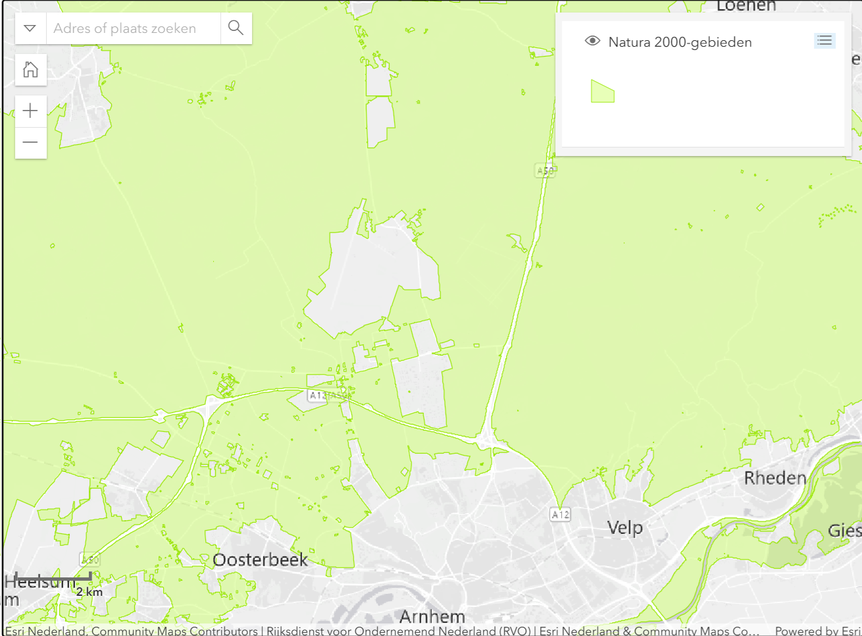
Dus niet alleen dodelijke slachtoffers…
Schade aan milieu =
Schade aan Natura2000 gebieden?
Notes:
Vraag aan publiek.

Slide 24
Bedrijfswaardenmatrix
Notes:
Rijkswaterstaat geeft invulling met behulp van de bedrijfswaardenmatrix,

Slide 25

Bedrijfswaardenmatrix
Notes:
Voorbeeld

Slide 26
Bedrijfswaardenmatrix
Risico | UH / EH | ZH | H | M | L | V
R | CEO | p-DG | Portfolio manager | Asset manager | Maatregel verantw.
A | Asset owner | CEO | p-DG | Portfolio manager | Asset manager
S | Asset manager | C-rollen | Asset manager | Maatregel verantw.
C | p-DG, C-rollen | Portfolio manager
I | Portfolio manager | Asset manager
Tabel: Voorbeeld mandaatregeling risicobereidheid.
Notes:
Voorbeeld

Slide 27
We leggen een (vaar) weg aan…en dan?
Bij de monitoring van het basisnet is er één variabele. Dat is de hoeveelheid transport.
Vraag:
Moet de infrabeheerder na verloop van tijd onderzoeken of vanwege externe veiligheid maatregelen aan de infra genomen kunnen/moeten worden?
Notes:
Dit is een vervolgvraag bij het nadenken over de bestaande situatie. Gezien de tijd komen we hier waarschijnlijk niet aan toe.

